Slide 1
C#視窗程式設計
CSV檔案
講師:呂聖文

Slide 2
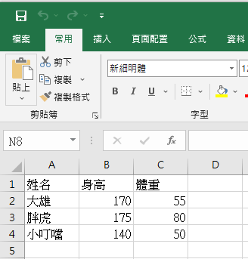
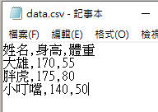
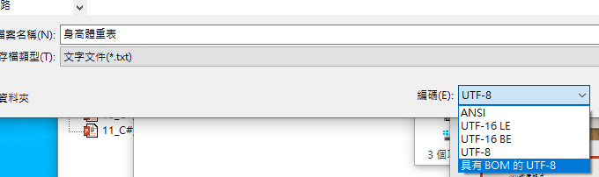
csv檔案格式
CSV (逗號分隔值) 檔案是特殊類型的檔案，您可以在Excel 中建立或編輯這種檔案。 CSV 檔案儲存以逗號分隔的資訊，而不是以資料行儲存資訊。 當以CSV 檔案儲存文字和數字時，很容易就能將它們從某個程式移到另一個程式。
手動輸入資料 以「 , 」隔開
儲存成csv檔案
即可使用excel開啟
儲存時選擇BOM的UTF-8

Slide 3
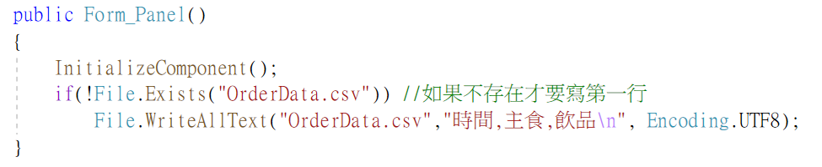
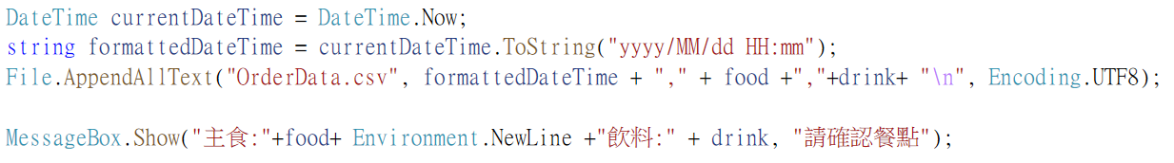
點餐紀錄存至csv檔案中
開啟點餐系統初始化資料，只有當OrderData.csv不存在時才要建立第一行
直接在建構子時初始化好
按下點餐後將資料存至csv中

Slide 4
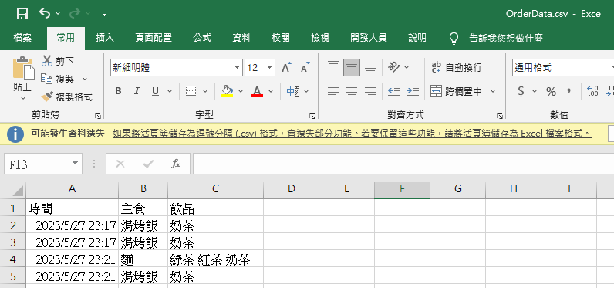
檔案結果
使用excel打開後即可看到點餐資料

Slide 5
Thank You

Slide 6
測試

